Slide 1
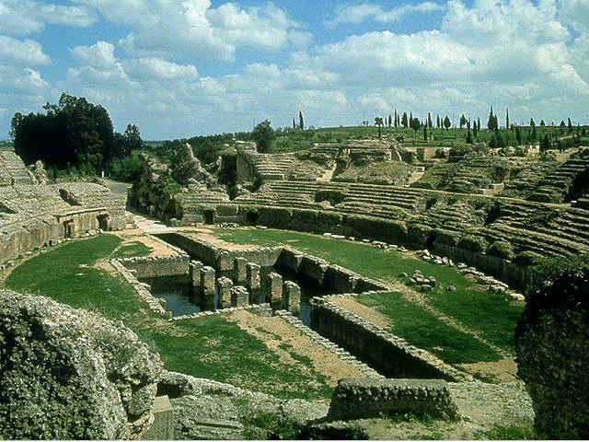
¡Ven conmigo
a Andalucía!
Adjective Agreement
Gender & Number | MASC. | FEM.
Sing. | -o bajo | -a alta
Plu. | -os bajos | -as altas
Exceptions -z (ces) -other consonant (-es) -e (-s) -dor (-es) | -feliz, felices -leal, leales -fuerte, fuertes -[same, -es] luchador, luchadores | -veloz, veloces -azul, azules -inteligente, inteligentes -[->a (-s)] trabajadora, trabajadoras
Ruinas de Itálica

Slide 2
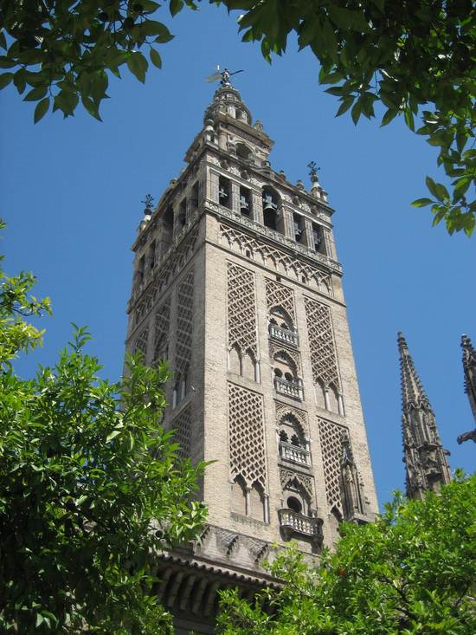
Present Tense of Regular Verbs
La Giralda
Regular Verb Endings
Subject Pronouns | -ar | -er | -ir
Yo | -o | -o | -o
tú | -as | -es | -es
Él/Ella/ Usted | -a | -e | -e
Nosotros/Nosotras | -amos | -emos | -imos
------------ | ------- | -------- | --------
Ellos/Ellas/ Ustedes | -an | -en | -en

Slide 3
Definite/Indefinite Articles
Definite
CONTRACTIONS
“the” | Masc. | Fem.
Sing. | El (gato) | La (gata)
Plu. | Los (gatos) | Las (gatas)
a + el | al (to the)
De + el | del (of the, from the)
Making Nouns Plural
Indefinite
Sing. | Plu.
-ends in vowel libro | -add s libros
-ends in aconsonant profesor | -add es profesores
-ends in z lápiz | -change z->c, add es lápices
“a, an, some” | Masc. | Fem.
Sing. | Un (gato) | Una (gata)
Plu. | Unos (gatos) | Unas (gatas)

Slide 4

ORDINAL NUMBERS
1ST | PRIMERO/A
2ND | SEGUNDO/A
3RD | TERCERO/A
4TH | CUARTO/A
5TH | QUINTO/A
6TH | SEXTO/A
7TH | SÉPTIMO/A
8TH | OCTAVO/A
9TH | NOVENO/A
10TH | DÉCIMO/A
CALENDARIO AZTECA

Slide 5
Expressions of Time
HACE
quantity of time
que
present tense
Present Tense
desde hace
quantity of time

Slide 6
TELLING TIME PRACTICE
http://www.spanishspanish.com/time/clock_web.html

Slide 7
WEATHER EXPRESSIONS
hace muy buen tiempo
hace mucho calor
hace fresco
hace mucho frio
hace muy mal tiempo
hace mucho sol
hace viento
está lloviendo mucho
hay mucha neblina
está nevado
está nublado

Slide 8
EXPRESSIONS WITH tener (to have)
tener… años | tener mucha prisa
tener mucho calor | tener que
tener ganas de | tener (la) razón
tener mucho frio | tener mucha sed
tener mucha hambre | tener mucho sueño
tener mucho miedo | tener mucha suerte

Slide 9
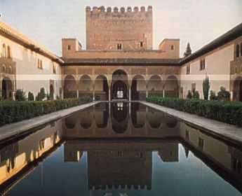
DEMONSTRATIVE ADJECTIVES
La Alhambra de Granada
 | MASC. | FEM.
SING. | Este (this) | Esta (this)
PLU. | Estos (these) | Estas (these)
SING. | Ese (that) | Esa (that)
PLU. | Esos (those) | Esas (those)
SING. | Aquel (that one over there) | Aquella (that one over there)
PLU. | Aquellos (those over there) | Aquellas (those over there)

Slide 10

Interrogative Words
To make a statement say the subject and the verb, to make a question, just say it in reverse. Put a question mark where the questions begins, right side up, you’ll always know where it is!
¿Por qué?, es Why?
¿Cúando?, es When?
¿Dónde?, es Where?
To find out Who?, ask ¿Quién?
¿Qué?, is What?
Which?, is ¿Cúal?
How?, is ¿Cómo?
Put an accent on them all!!!

Slide 11
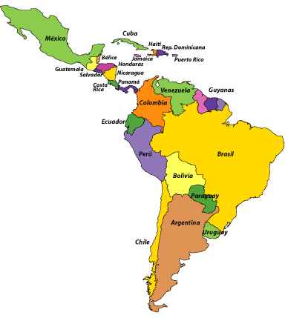
Latin America
Capital & Countries
Mejico D. F., Mejico
Guatemala, Guatemala
Tegucigalpa, Honduras
San Salvador, El Salvador
Managua, Nicaragua
San Jose, Costa Rica
Panama, Panama
La Habana, Cuba
Santo Domingo, Republica Dominicana
San Juan, Puerto Rico

Slide 12
Latin America
Capital & Countries
Caracas, Venezuela
Bogota, Colombia
Quito, Ecuador
Lima, Peru
La Paz Bolivia
Asuncion, Paraguay
Santiago, Chile
Buenos Aires, Argentina
Montevideo, Uruguay
Malabo, Guinea Ecuatorial
Madrid España

Slide 13
Affirmative and Negative Expressions
AFFIRMATIVE
NEGATIVE
sí | yes
algo | something
alguien | someone, somebody
algún, alguno/a | any
algunos/algunas | some
siempre | always
tambien | also
o…o | either… or
ya | already
no | no
nada | nothing
nadie | no one, nobody
ningún, ninguno/a | no, no one
ningunos/ningunas | not any, none
nunca, jamás | never, not ever
tampoco | not either, neither
ni…ni | Neither… nor, not… nor
todavía | not yet

Slide 14
PRONOUNS
SUBJECT (PERSONAL) | REFLEXIVE | DIRECT OBJECT | INDIRECT OBJECT | OBJECTS OF PREPOSITIONS
yo | me | me | me | mí
tú | te | te | te | ti
él, ella, usted | se | lo, la | le | él, ella, usted
nosotros, nosotras | nos | nos | nos | nosotros, nosotras
vosotros, vosotras | os | os | os | vosotros, vosotras
ellos, ellas, ustedes | se | los, las | les | ellos, ellas, ustedes

Slide 15
POSSESIVE ADJECTIVES
SINGULAR
PLURAL
MASC. | FEM.
mi | mi
tu | tu
su | su
nuestro | nuestra
vuestro | vuestra
MASC. | FEM.
mis | mis
tus | tus
sus | sus
nuestros | nuestras
vuestros | vuestras

Slide 16
STRESSED POSSESIVE ADJECTIVES
SINGULAR
PLURAL
MASC. | FEM.
mío | mío
tuyo | tuya
suyo | suya
nuestro | nuestra
vuestro | vuestra
MASC. | FEM.
míos | míos
tuyos | tuyas
suyos | suyas
nuestros | nuestras
vuestros | vuestras

Slide 17
COMPARATIVES
INEQUALITIES
EQUALITY
más/
menos
adjective/
adverb/
noun
que
tan
adjective/
adverb
como
tanto/a/os/as
noun
como
más/
menos
de
number

Slide 18
SUPERLATIVES
IRREGULAR FORMS OF COMPARATIVES AND SUPERLATIVES
ADJECTIVES | REGULAR | IRREGULAR
bueno/a | Other: -ísimo | mejor
malo/a | Other: -ísimo | peor
grande | más grande | mayor
viejo/a | más viejo/a | mayor
pequeño/a | más pequeño/a | menor
joven | más joven | menor
ADVERBS (-ly)
Adjectives ending in -o claro, claramente | -change -o -> -a, add -mente
Adjectives ending in -a, -e or a cosonant bella, bellamente reciente, recientemente feliz, felizmente | add, -mente

Slide 19
Prepositions
Verbs That Require Prepositions:
a (to)
al lado (next to)
arriba (over, above)
con (with)
de (of, from)
debajo (under)
delante (before)
desde (from)
detrás (behind)
en (in, on)
encima (over, on top of)
hacia (toward)
hasta (until)
para (for, in order to)
Por (for, by)
sin (without)
abusar de | comenzar a
acabar de | dejar de
acordarse de | depender de
aprender de | fijarse en
asistir a | insistir en
ayudar a | pasar por
casarse con | pensar en
soñar con | cuidar a

Slide 20
“To be or not to be”
ser
soy
eres
es
somos
______
son
estar
estoy
estás
está
estamos
_______
están

